Slide 1


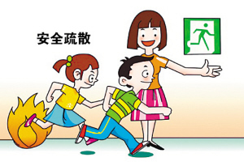
防灾减灾日
——强化安全意识 学会避险自救
2020级铁道运输管理8班
广东省东莞市桥头光辉学校

Slide 2


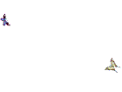
让世界充满爱
--防灾减灾主题班会
前言
2008年5月12日14时28分，我国四川省汶川县发生了8.0级特在地震，地震共造成7万人死亡，37万人受伤，1.7万多人失踪，5335名四川学生在地震中遇难，已经办理残疾证明的有546名学生，直接经济损失8437.7亿人民币，损失影响之大，举世震惊，为了纪念这个日子，国务院决定每年的5月12日确定为“防灾减灾日”，今年是第七个“防灾减灾日”
宣传活动主题是：强化安全意识，学会避险自救。

Slide 3
为什么要设立“防灾减灾日”？
中国是世界上自然灾害最为严重的国家之一，灾害种类多、分布地域广、发生频率高、造成损失重。在这种背景下，设立“防灾减灾日”，既体现了国家对防灾减灾工作的高度重视，也是落实科学发展观，推进经济社会平稳发展，构建和谐社会的重要举措。通过设立 “防灾减灾日”.
目的是唤起社会各界对防灾减灾工作的高度关注，有利于全社会防灾减灾意识的普遍增强，有利于推动全民防灾减灾知识和避灾自救技能的普及推广，有利于各级综合减灾能力的普遍提高，最大限度地减轻自然灾害的损失。

Slide 4


防震减灾主题班会
第一章
古今地震知多少

Slide 5
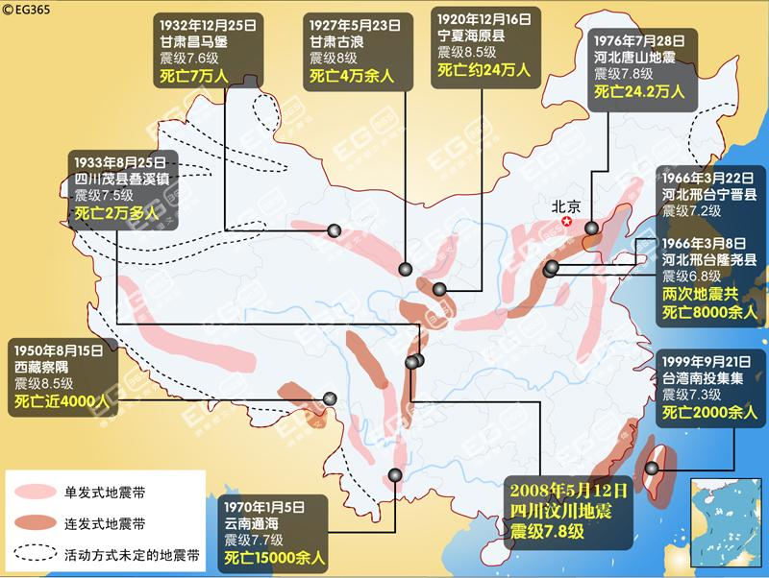
中国百年大地震一览图

Slide 6
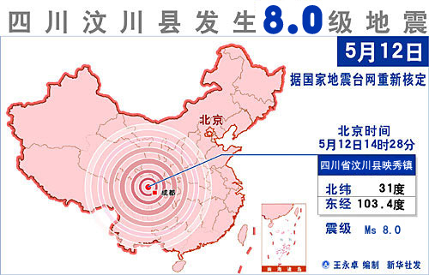
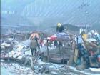
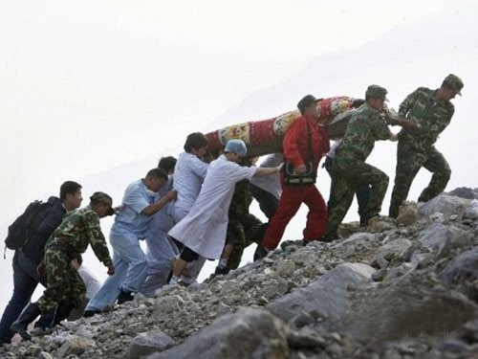
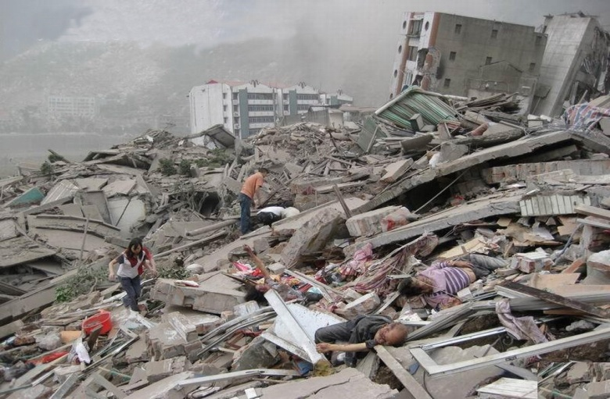
汶川地震：2008年5月12日14时28分04秒，四川汶川、北川，8级强震猝然袭来，大地颤抖，山河移位，满目疮痍，生离死别……西南处，国有殇。这是新中国成立以来破坏性最强、波及范围最大的一次地震。

Slide 7
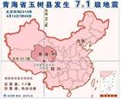
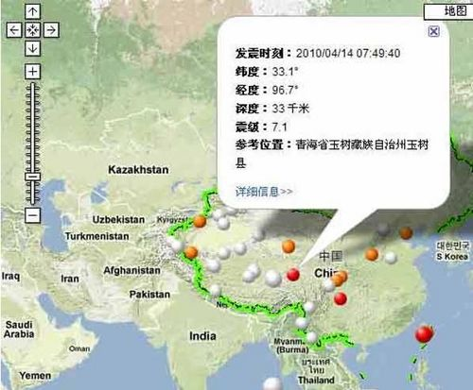


玉树地震：青海省玉树县2010年4月14日晨发生两次地震，最高震级7.1级，地震震中位于县城附近。截止4月25日下午17时 玉树地震造成2220人遇难，失踪70人。

Slide 8
防震减灾主题班会
第二章
地震知识知多少

Slide 9



防震减灾主题班会
什么是地震
中文名称：
  地震
英文名称：
  earthquake
定义：
  地震又称地动、地振动，是地壳在内、外营力作用下，集聚的构造应力突然释放，产生震动弹性波，从震源向四周传播引起的地面颤动。
地震知识知多少

Slide 10
防震减灾主题班会
震源
地震波发源的地方，叫作震源(focus)。震源在地面上的垂直投影，地面上离震源最近的一点称为震 动。中国地震火山分布带中。它是接受振动最早的部位。
震中到震源的深度叫作震源深度。通常将震源深度小于60公里的叫浅源地震，深度在60-300公里的叫中源地震，深度大于300公里的叫深源地震。
对于同样大小的地震，由于震源深度不一样，对地面造成的破坏程度也不一样。震源越浅，破坏越大，但波及范围也越小，反之亦然。
破坏性地震一般是浅源地震。如1976年的唐山地震的震源深度为12公里。
地震知识知多少

Slide 11
防震减灾主题班会
观测点距震中的距离叫震中距。震中距小于100公里的地震称为地方震，在100-1000公里之间的地震称为近震，大于1000公里的地震称为远震，其中，震中距越长的地方受到的影响和破坏越小。
当某地发生一个较大的地震时，在一段时间内，往往会发生一系列的地震，其中最大的一个地震叫做主震，主震之前发生的地震叫前震，主震之后发生的地震叫余震。
地震知识知多少

Slide 12
防震减灾主题班会
地震知识知多少
地震的类型
地震分为天然地震和人工地震两大类。引起地球表层振动的原因很多，根据地震的成因，可以把地震分为以下几种：
1、构造地震
2、火山地震
3、塌陷地震
4、诱发地震
5、人工地震

Slide 13
防震减灾主题班会
第三章
地震防护知多少

Slide 14
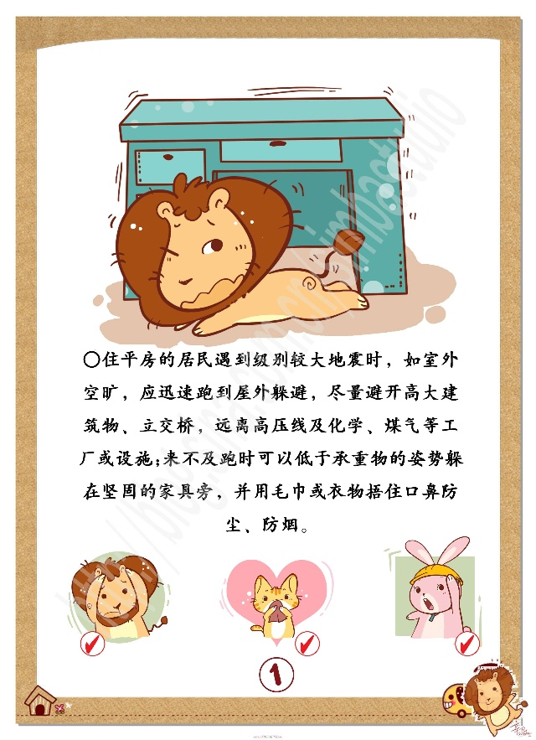
地震发生时如何应对

Slide 15
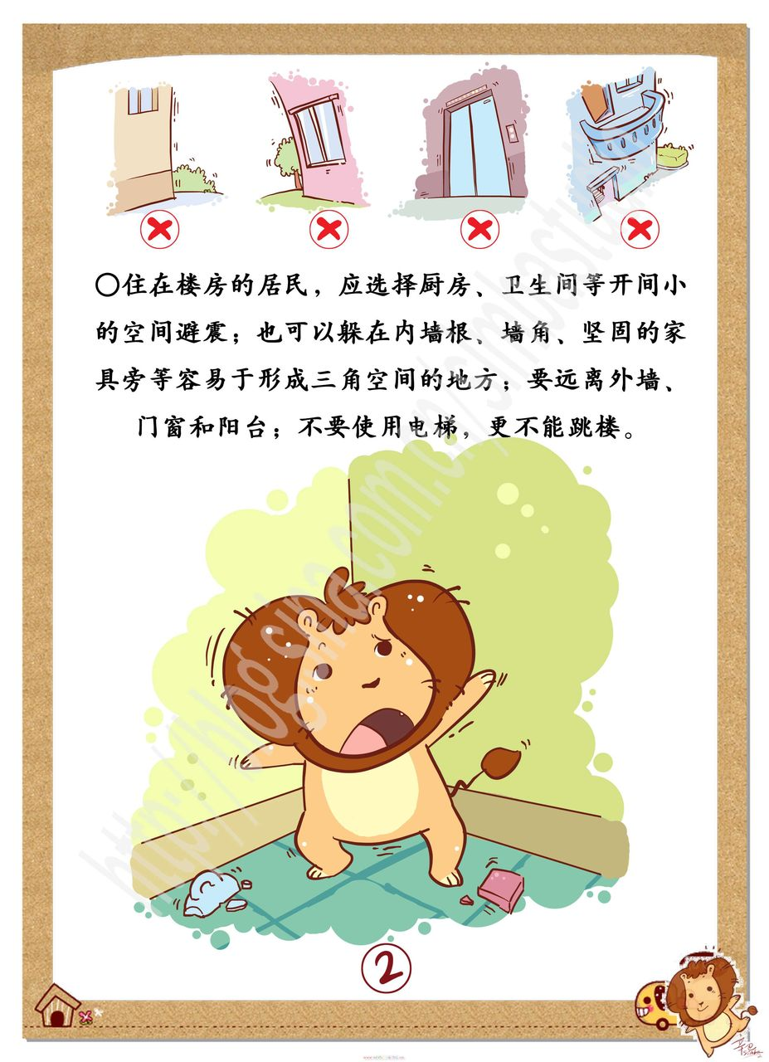
地震发生时如何应对

Slide 16

地震发生时如何应对

Slide 17
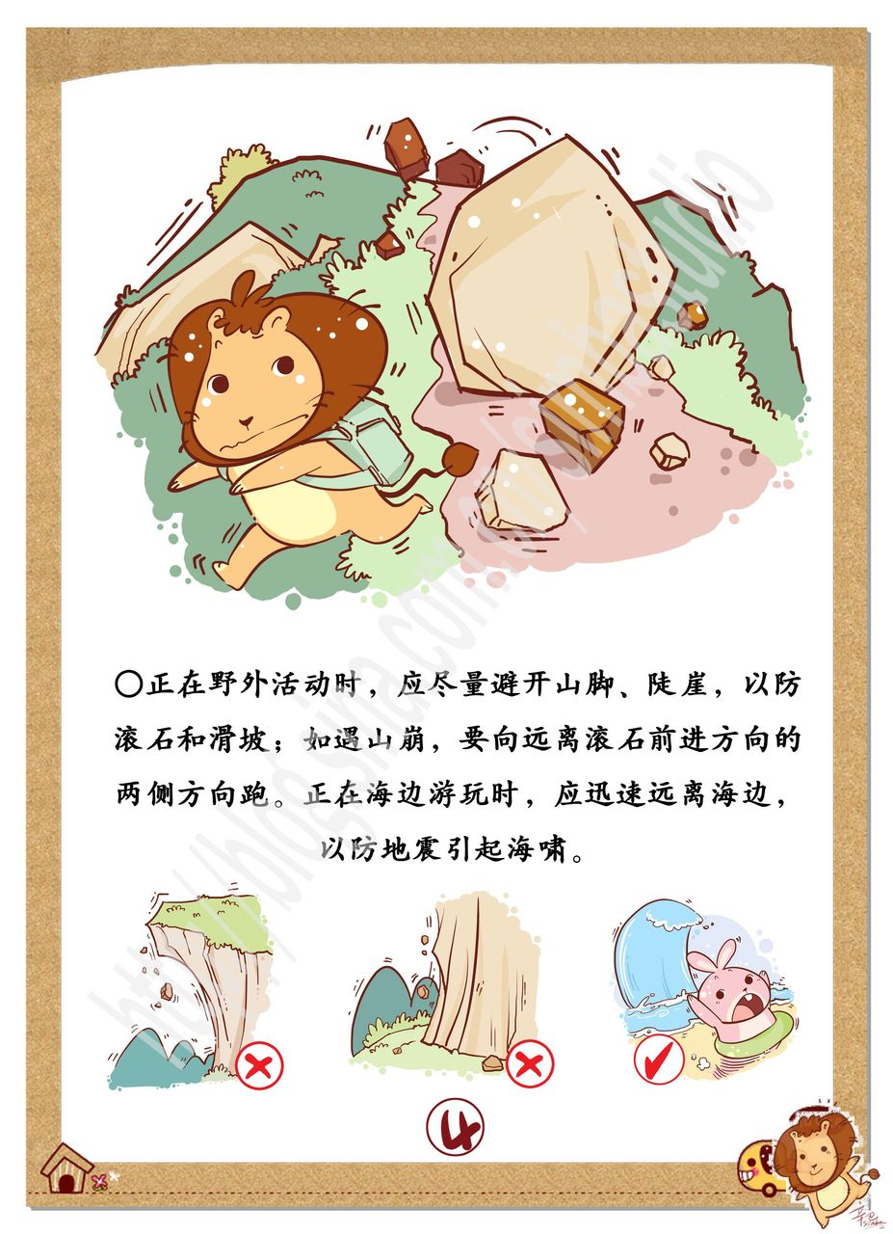
地震发生时如何应对

Slide 18
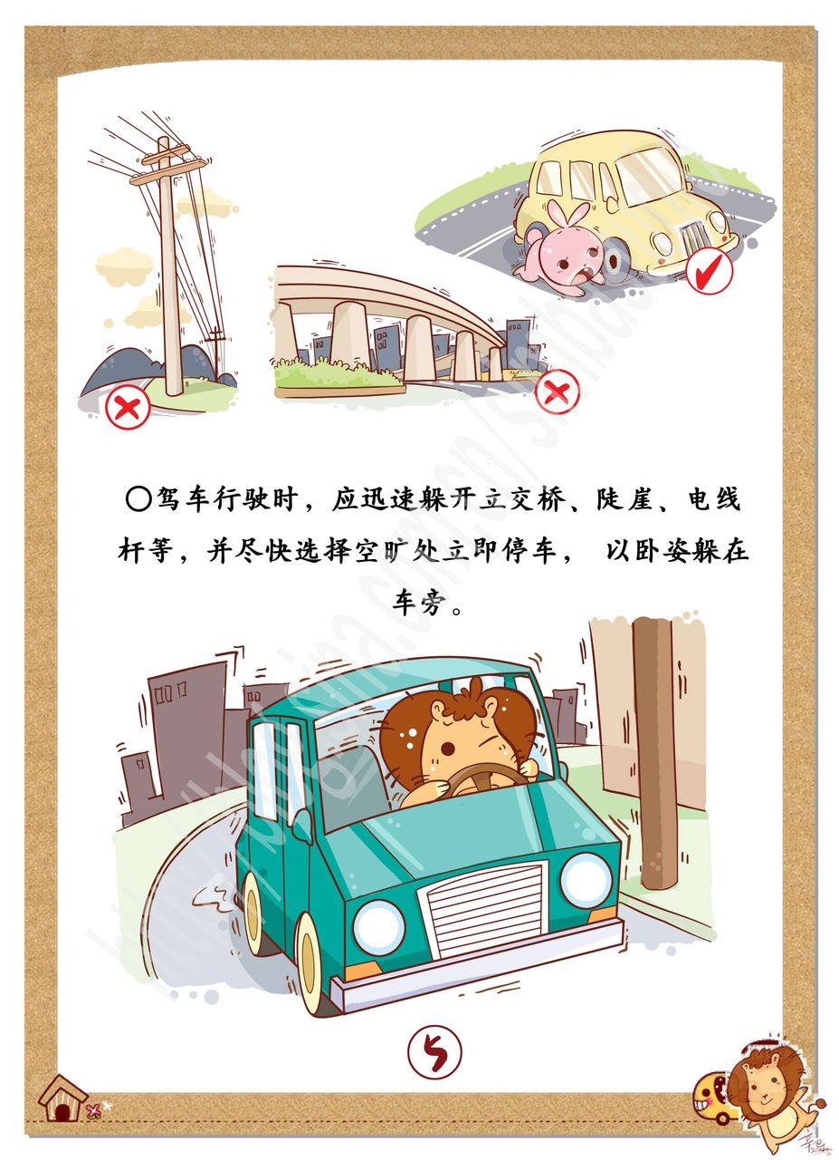
地震发生时如何应对

Slide 19

地震发生时如何应对

Slide 20
防震减灾主题班会
地震防护知多少
做好震后自救和互助
1、在操场或室外时，可原地不动蹲下，双手保护头部，注意避开高大建筑物或危险物。
2、不要回到教室去。
3、震后应当有组织地撤离。
4、千万不要跳楼！不要站在窗外！ 不要到阳台上去！

Slide 21
防震减灾主题班会
地震防护知多少
做好校园防震
1．保持镇静 。
2．止血、固定砸伤和挤压伤 。
3．妥善处理伤口 。
4．防止火灾 。
5．预防破伤风和气性坏疽，注意饮食饮水卫生，防止大灾后的大疫 。

Slide 22
防震减灾主题班会
做好家庭防震
1．抓紧时间紧急避险。如果感觉晃动很轻，说明震源比较远，只需躲在坚实的家具旁边就可以。大地震从开始到振动过程结束，时间不过十几秒到几十秒，因此抓紧时间进行避震最为关键，不要耽误时间。
2．选择合适避震空间。室内较安全的避震空间有：承重墙墙根、墙角；有水管和暖气管道等处。屋内最不利避震的场所是：没有支撑物的床上；吊顶、吊灯下；周围无支撑的地板上；玻璃（包括镜子）和大窗户旁。
3．做好自我保护。首先要镇静，选择好躲避处后应蹲下或坐下，脸朝下，额头枕在两臂上；或抓住桌腿等身边牢固的物体，以免震时摔倒或因身体失控移位而受伤；保护头颈部，低头，用手护住头部或后颈；保护眼睛，低头、闭眼，以防异物伤害；保护口、鼻，有可能时，可用湿毛巾捂住口、鼻，以防灰土、毒气。
地震防护知多少

Slide 23
防震减灾主题班会
强震过后如何自救
1、地震发生后，应积极参与救助工作，可将耳朵靠墙，听听是否有幸存者声音。
2、使伤者先暴露头部，保持呼吸畅通，如有窒息，立即进行人工呼吸。
3、一旦被埋压，要设法避开身体上方不结实的倒塌物，并设法用砖石、木棍等支撑残垣断壁，加固环境。
4、地震是一瞬间发生的，任何人应先保存自己，再展开救助。先救易，后救难；先救近，后救远。
地震防护知多少

Slide 24
防震减灾主题班会
地震时的九条须知
1、摇晃时立即关火，失火时立即灭火
2、 不要慌张地向户外跑
3、 将门打开，确保出口
4、 户外的场合，要保护好头部，避开危险之处
5、 在百货公司、剧场时依工作人员的指示行动
6、 汽车靠路边停车，管制区域禁止行驶
7、 务必注意山崩、断崖落石或海啸
8、 避难时要徒步，携带物品应在最少限度
9、 不要听信谣言，不要轻举妄动
地震防护知多少

Slide 25
防震减灾主题班会
第四章
地震无情人有情

Slide 26

防震减灾主题班会
当地震发生时，作为非震区的我们应该怎么办？
讨论

Slide 27
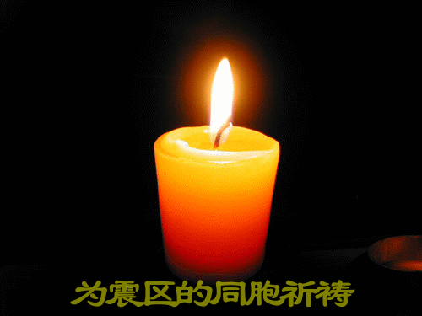

Slide 28


Slide 29
让世界充满爱
--防震减灾主题班会
地震时有发生，恶魔总是来找无知的人。我们要注意安全、注意防震减灾。让我们未雨绸缪，为我们的生命买一份保险，为我们的生命加一把锁吧！
结束语

